Slide 1
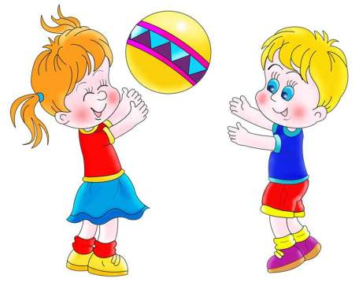
Презентация долгосрочного проекта в средней группе «Пчелки» на тему: Здоровому- быть здорово!
Воспитатели
Архипова Оксана Владимировна
Бекшаева Людмила Васильевна

Slide 2
«Здоровье – важнейший труд воспитателя. От жизнерадостности и бодрости детей
зависит их духовная жизнь, мировоззрение, умственное развитие, прочность знаний, вера в свои силы»
В.А. Сухомлинский.

Slide 3
Актуальность проекта:
Формирование здорового образа жизни является актуальной проблемой в современном обществе.
Дошкольный возраст – это фундамент физического и психического здоровья. Ведь именно до семи лет идет интенсивное развитие органов и становление функциональных систем организма, закладываются основные черты личности, формируется характер. То, что упущено в детстве, трудно наверстать. Поэтому, приоритетным направлением в дошкольном воспитании является сохранение здоровья детей, формирование у них навыков здорового образа жизни, осознанной потребности в систематических занятиях физической культурой и спортом.
Здоровый образ жизни молодого поколения является залогом здоровья нации в целом. Задача раннего формирования культуры здоровья актуальна, своевременна и достаточна сложна. Перед нами, взрослыми, стоит очень важная задача: воспитать человека здорового физически, нравственно и духовно, человека всесторонне развитого. От того, насколько успешно удастся сформировать и закрепить навыки здорового образа жизни у детей, зависит в последующем реальный образ жизни и здоровье человека.

Slide 4
Цель Проекта:
формирование представлений о здоровом образе жизни, его элементарных нормах и правилах.

Slide 5
Участники Проекта:
Дети средней группы «Пчелки», воспитатели, родители.
Тип Проекта:
По содержанию: информационно-практико-ориентированный.
По числу участников: групповой (дети средней группы).
По времени проведения: долгосрочный (сентябрь – февраль)
По характеру: в рамках ДОУ.

Slide 6
Задачи Проекта:
Формировать представления о здоровье, его ценности, полезных привычках, укрепляющих здоровье, о мерах профилактики и охраны здоровья.
Освоение представлений о себе, о своем организме. Определение назначения основных органов человека и условий их нормального функционирования. Формировать представления детей о правильном питании.
Способствовать развитию двигательной активности детей, формированию разнообразных двигательных умений и навыков, развитию физических и нравственно-волевых качеств, повышению интереса к подвижным играм и физическим упражнениям.
Развивать устойчивый интерес к правилам и нормам здорового образа жизни, здоровьесберегающего и здоровьеформирующего поведения.
Создать условия для участия родителей в образовательном процессе.

Slide 7
Формы реализации проекта
Нод;
Игры(сюжетно-ролевые,
дидактические, речевые, дыхательные, настольно-печатные,игры- этюды);
Беседы, общение;
Рассматривание иллюстраций, фотографий.;
Прогулки;
Ситуации; использование мультимидийных презентаций;
Просмотр мультфильмов;
Работа с родителями

Slide 8
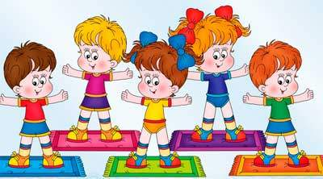
Проект включает в себя три этапа:
Подготовительный
Основной (исследовательский)
Заключительный

Slide 9
Значимость Проекта для всех его участников: Дети получают знания о здоровом образе жизни. Воспитатель продолжает осваивать метод проектирования, который позволяет эффективно развивать познавательно-исследовательское и творческое мышление дошкольников. Родители активно участвуют в совместных мероприятиях.

Slide 10
Предполагаемый результат Проекта: Дети знают и применяют полученные знания о здоровом образе жизни. Развивается устойчивый интерес к правилам и нормам здорового образа жизни, здоровьесберегающего и здоровьеформирующего поведения. Родители участвуют в образовательном процессе.

Slide 11
Этапы работы над Проектом:
1. Подготовительный
Содержание деятельности
воспитателя и детей:
определение темы Проекта;
формулировка цели и определение задач;
подборка материала по теме Проекта (литература, наглядный материал, дидактические, подвижные, сюжетные игры, физкультминутки, фотографии);
составление плана основного этапа Проекта.
Работа с родителями:
беседа с родителями о предстоящей работе.
Срок реализации: 04.09.2017г. – 26.02.2018 г.
Ответственные за выполнение: воспитатель, родители.

Slide 12
2. Основной (исследовательский)
Беседы «Что такое здоровье?», «Как устроено тело человека?», «Одежда и здоровье»;
НОД «В гостях у доктора Айболита»;
«Чтоб здоровым быть всегда, нужно заниматься!».
«Что такое здоровье?».
«Соблюдай личную гигиену».
«Витамины я люблю - быть здоровым я хочу».
"Беседа о здоровье, о чистоте" Решение провокационных вопросов, проблемных ситуаций
Встреча с «Витамином», который рассказывает о значении питания в жизни человека (дидактические игры)
Беседа-игра, включающая прибаутки, используемые при мытье рук умывании (потешки) .
Заучивание пословиц, поговорок о здоровье.
Чтение художественной литературы: К.Чуковский «Мойдодыр», "Вовкина победа" А. Кутафин , К. Чуковский «Мойдодыр», Г. Остер «Вредные привычки», « Доброе утро, ёжик!» Е. Смородинова, «Белкин обед» Е. Смотодинова, «Мышка Аришка в цветных штанишках» А.Кралышкина, «Сказка о здоровом питании» В.И. Ковальчук
инсценировка стихотворения А. Барто «Девочка-чумазая»;
НОД «Витамины нужны всем»;
образовательная ситуация «Чудо-дерево» (о полезных и вредных продуктах);
игровая ситуация «Куталка»;
«Как мы делаем зарядку»;
работа в раскрасках на тему «Здоровый образ жизни»;
рассматривание картины «Активный отдых летом»;
чтение детям художественной литературы К. Чуковского «Мойдодыр», «Айболит», А. Барто «Девочка – чумазая», Е. Кан «Наша зарядка», Р. Корман «Микробы и мыло»; Т. Шорыгиной «Беседы о здоровье».
рассматривание картинок «Виды спорта»;
игры в лото «Фрукты», «Овощи», «Еда», «Спортивный инвентарь»;
утренняя гимнастика «в музыкальном зале »;
подвижные игры, спортивные эстафеты;
свободная деятельность в уголке двигательной активности с использованием спортивного и нетрадиционного оборудования;

Slide 13
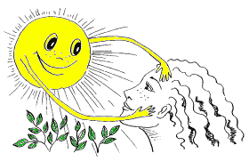
Рассматривание иллюстраций, фотографий о здоровье.
Сюжетно ролевые игры: «Поликлиника», «Аптека»…
Дидактические игры «Мяч на поле», «Мяч в ворота» (на дыхание), упражнение «Найди два одинаковых мяча», «Что лишнее?» и др.
Организация на воздухе подвижной игры «Делай, как я», с мячом «Школа мяча», «Ловишки в кругу», «Черное и белое» и т.д.
Игра – этюд «Растрёпка не любит чистить зубы».
Познавательная ситуация «Грязные руки».
Д/игра «Как ты думаешь, что будет дальше?».
П/игра «Где мы были, мы не скажем, а что делали покажем» (спорт).
Игровая ситуация «Кто режим соблюдает, тот болезней не знает!».
«Волшебные предметы» (Зубная щётка, мыло, ёмкость с водой, дорожка здоровья).

Slide 14
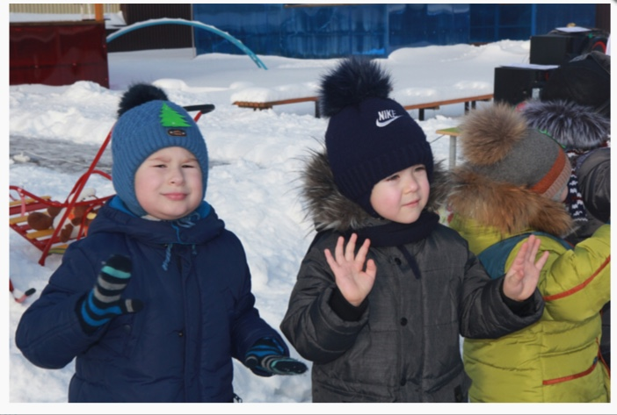
«Зимние забавы»

Slide 15
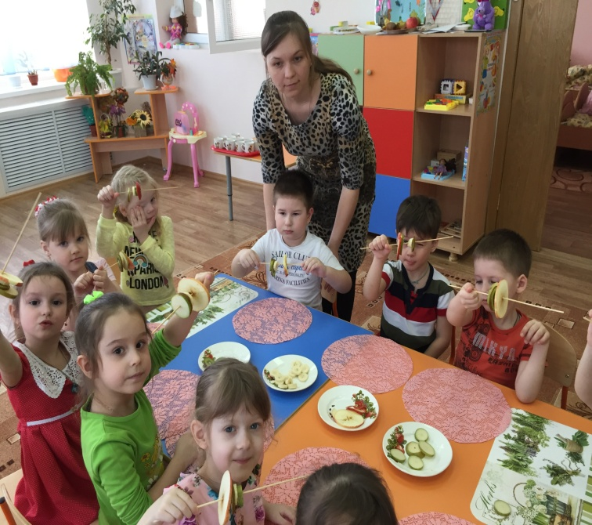
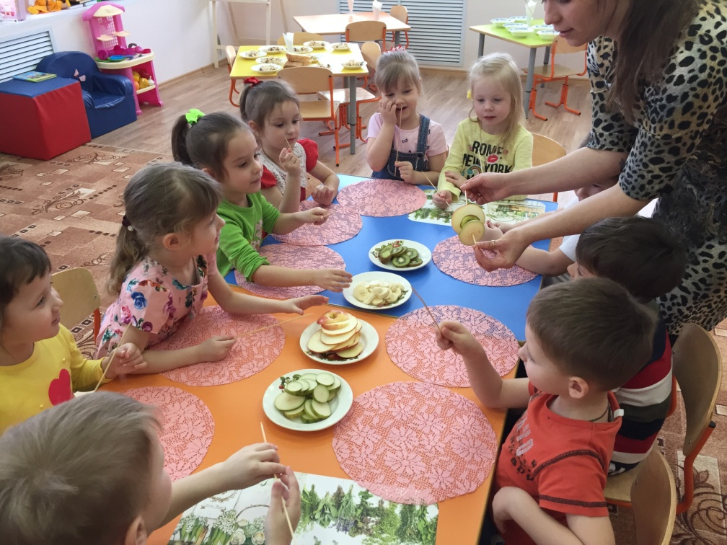
Приготовление фруктового шашлычка

Slide 16
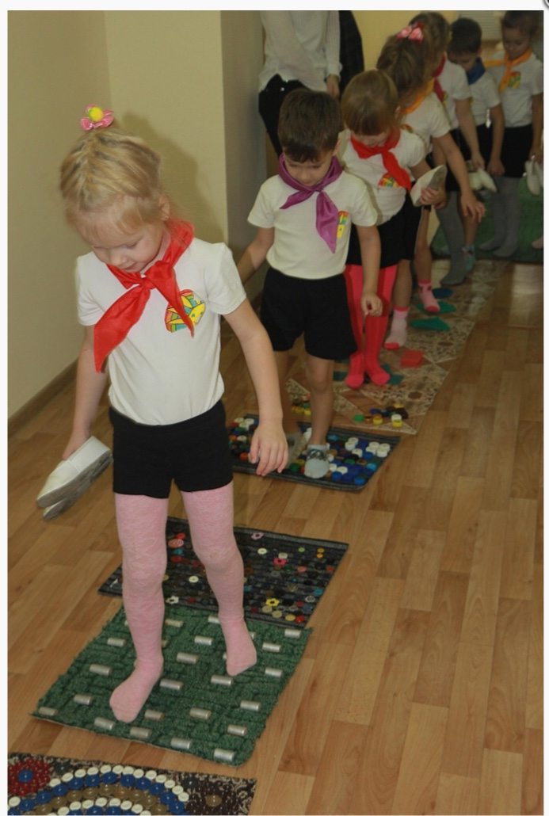
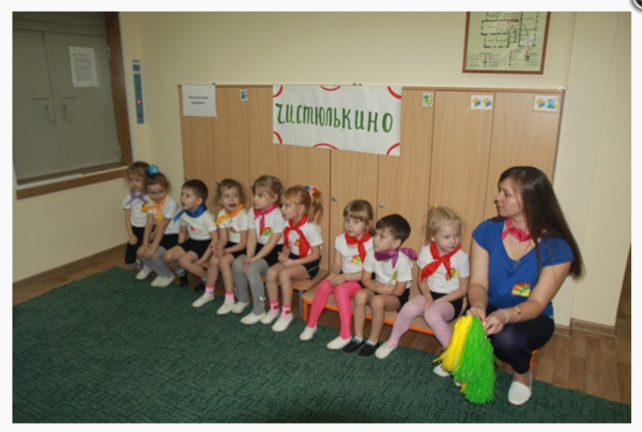
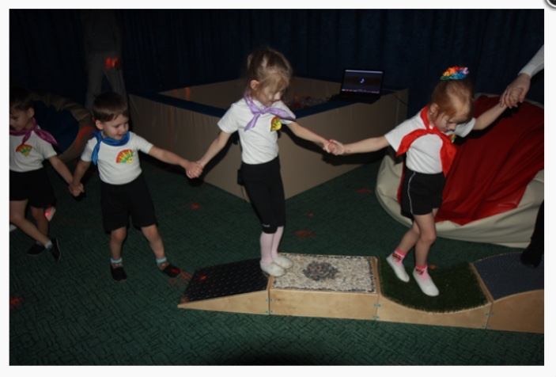
«Путешествие в город здоровья»

Slide 17
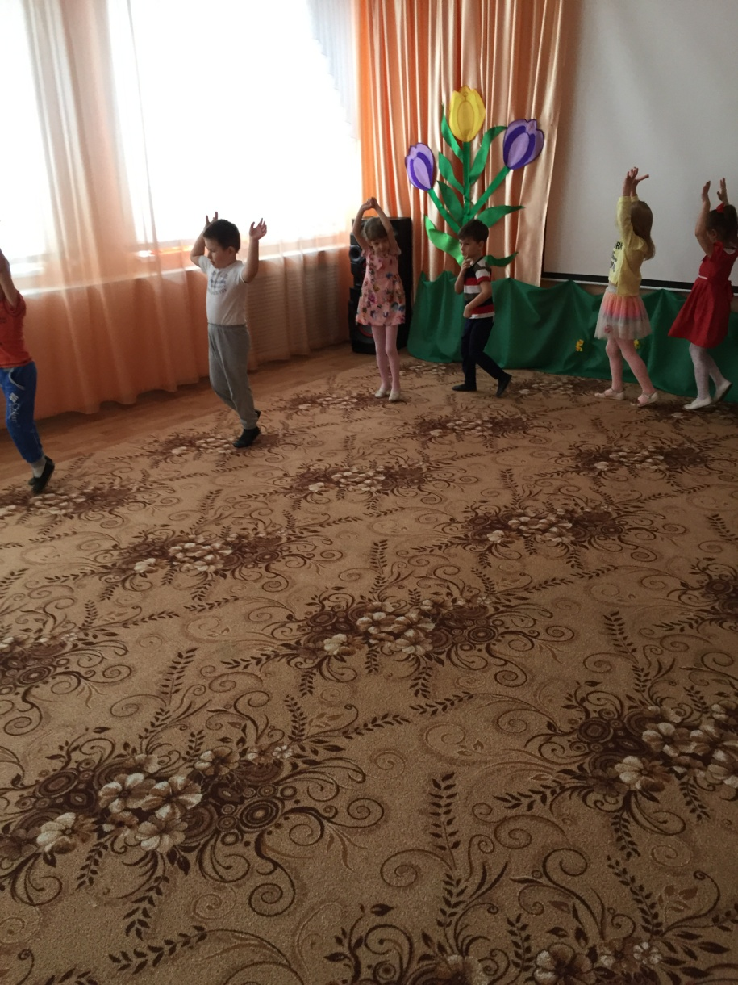

Slide 18
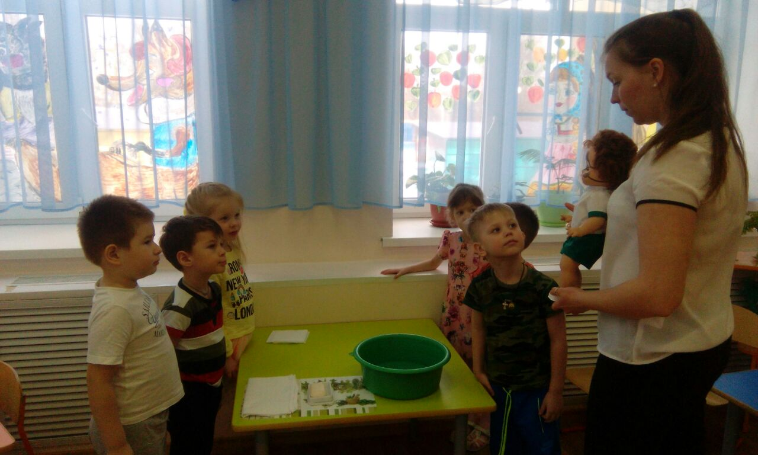
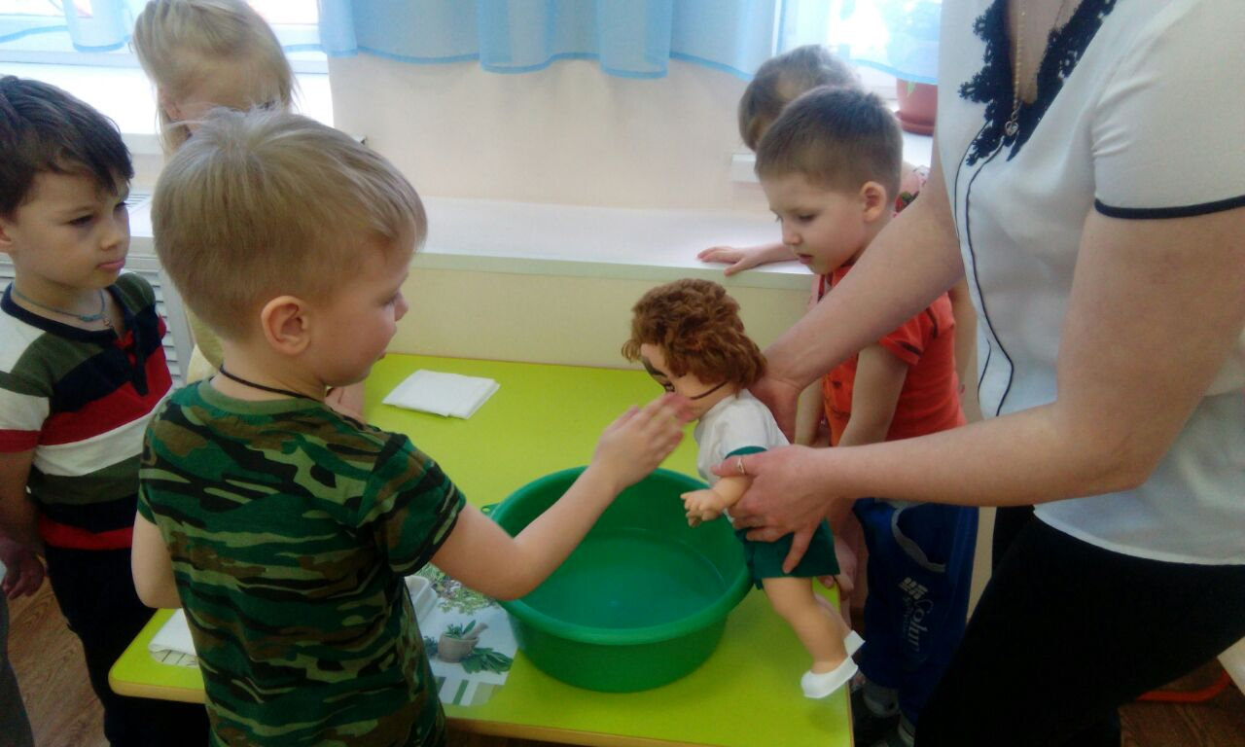
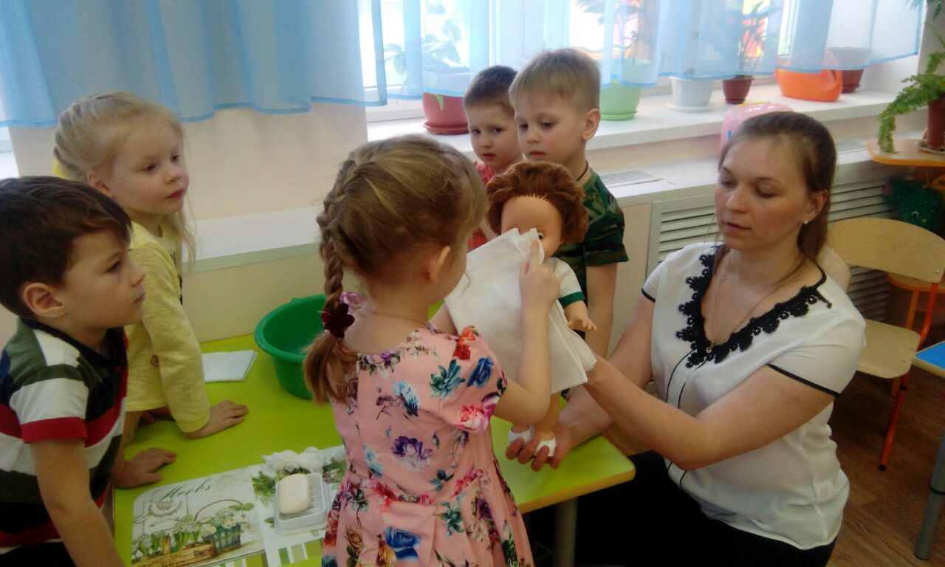
Инсценировка стихотворения А. Барто «Девочка-чумазая»

Slide 19
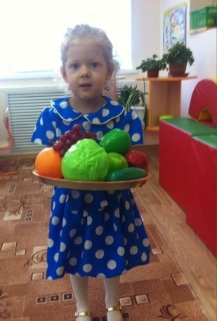
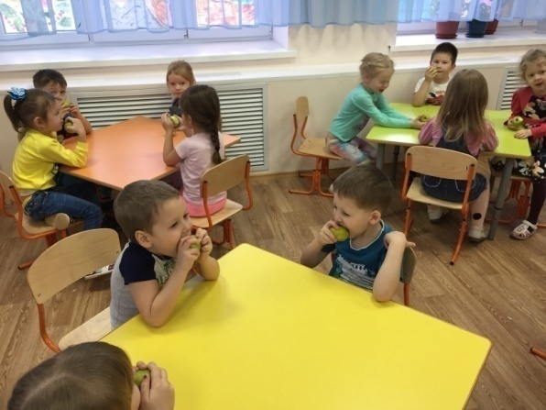
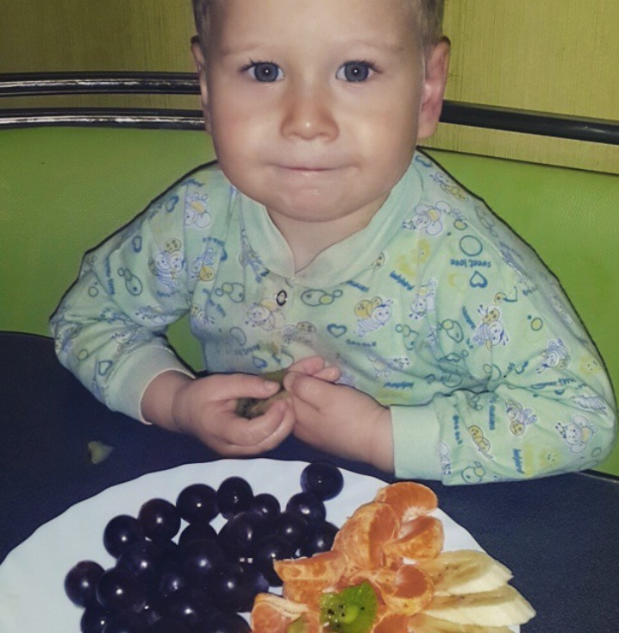
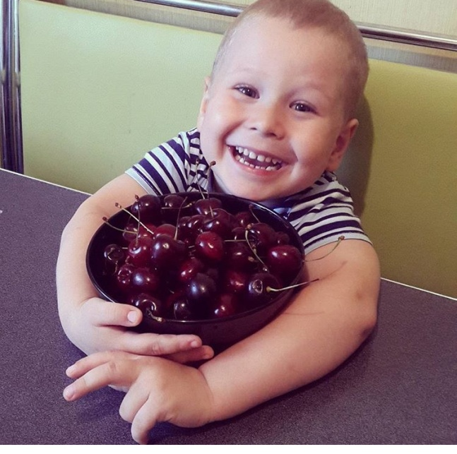
«Витамины я люблю»

Slide 20
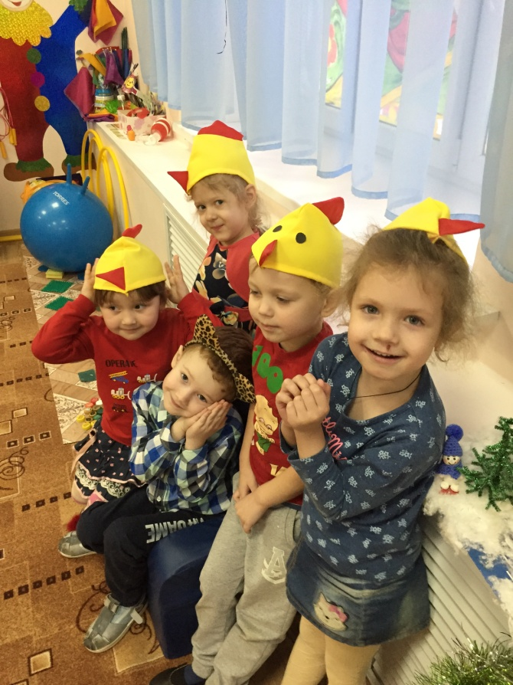
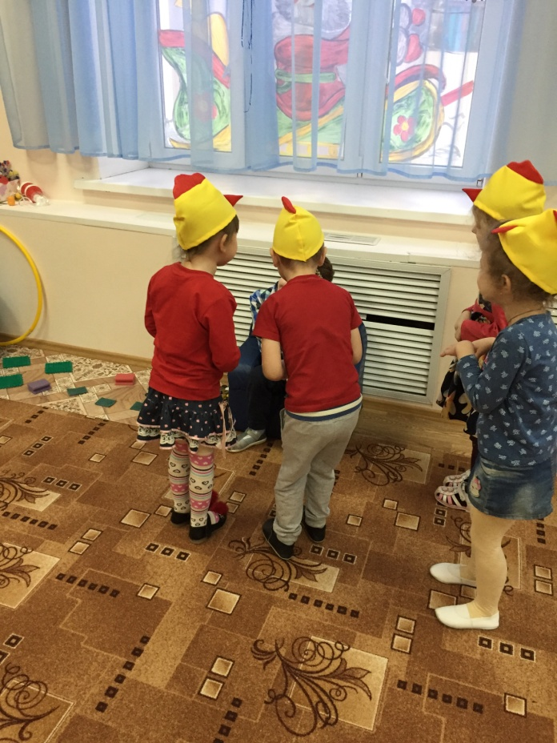
Сюжетно- ролевая игра «Кот и цыплята»

Slide 21
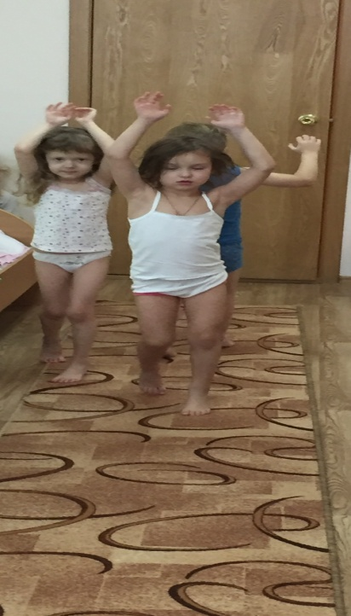
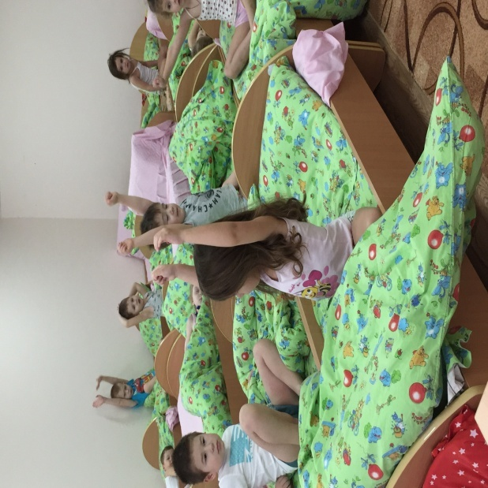

Slide 22
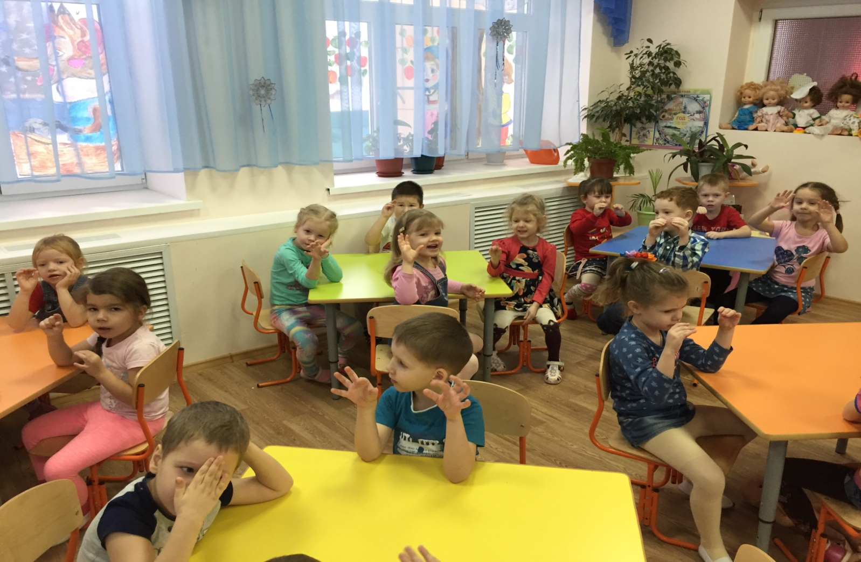

Slide 23
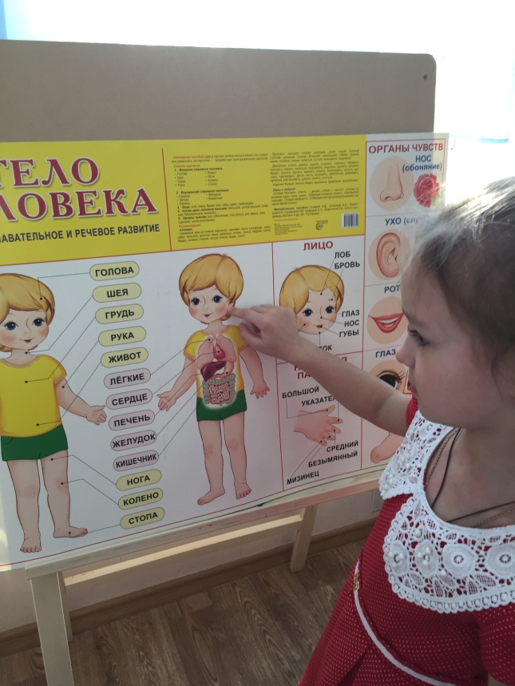
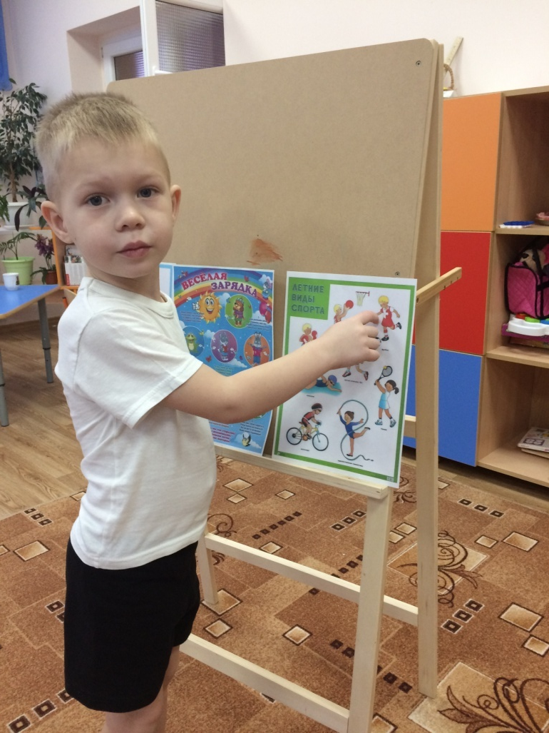
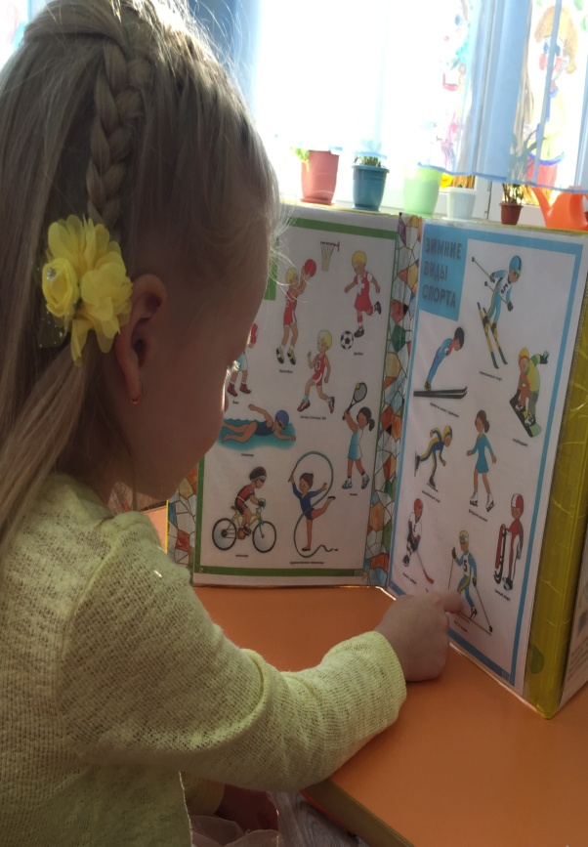
Самостоятельная деятельность: рассматривание картинок

Slide 24
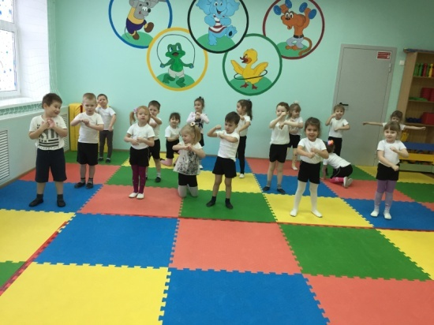
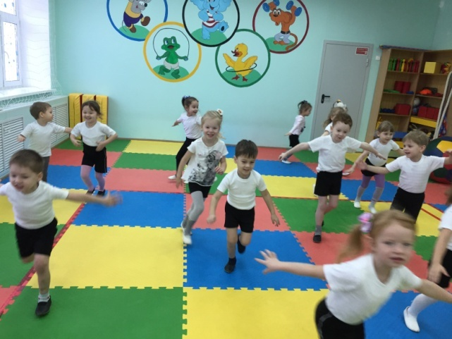
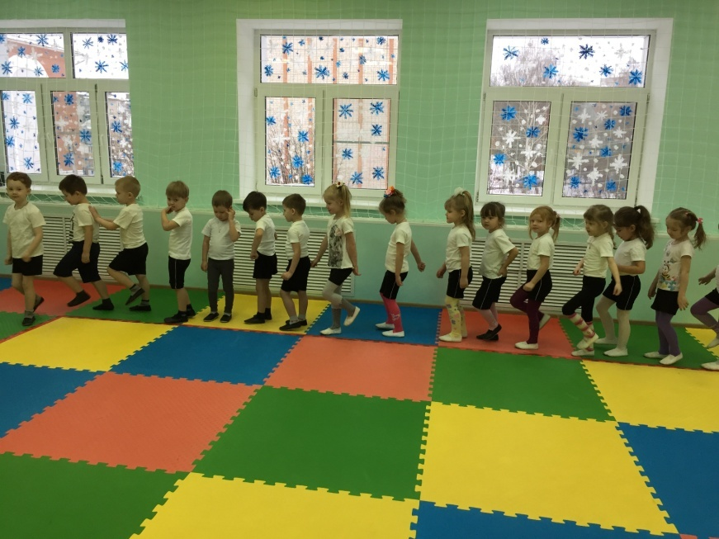
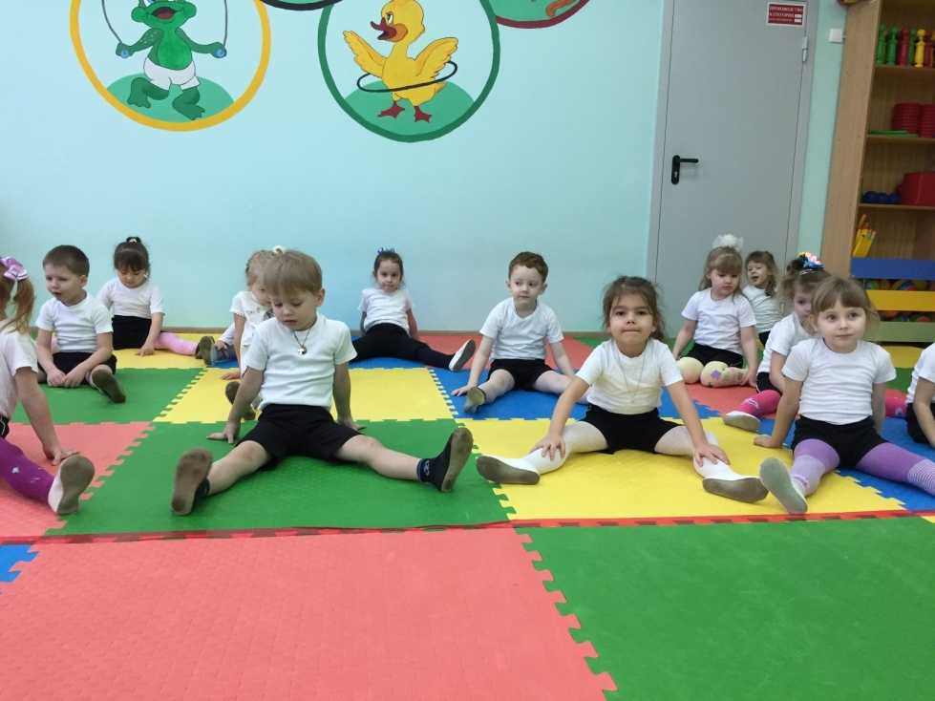

Slide 25
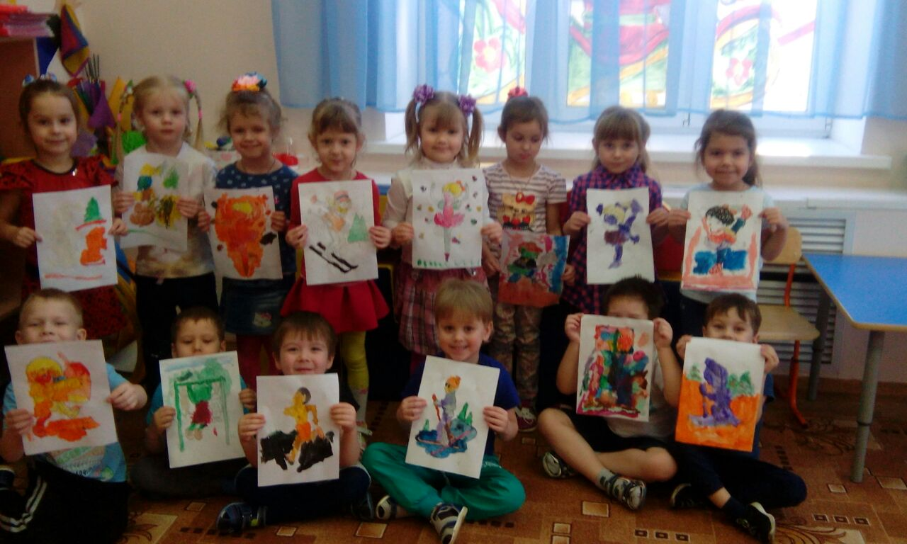
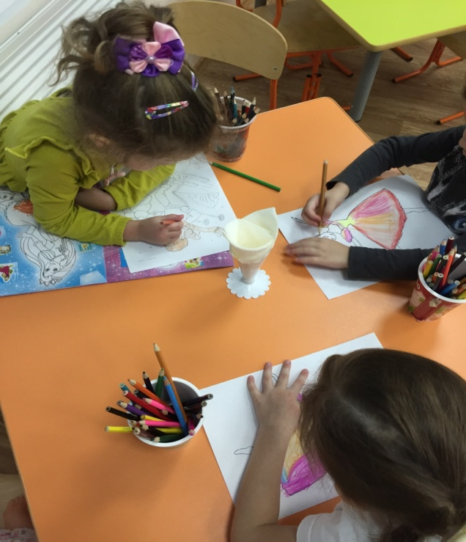
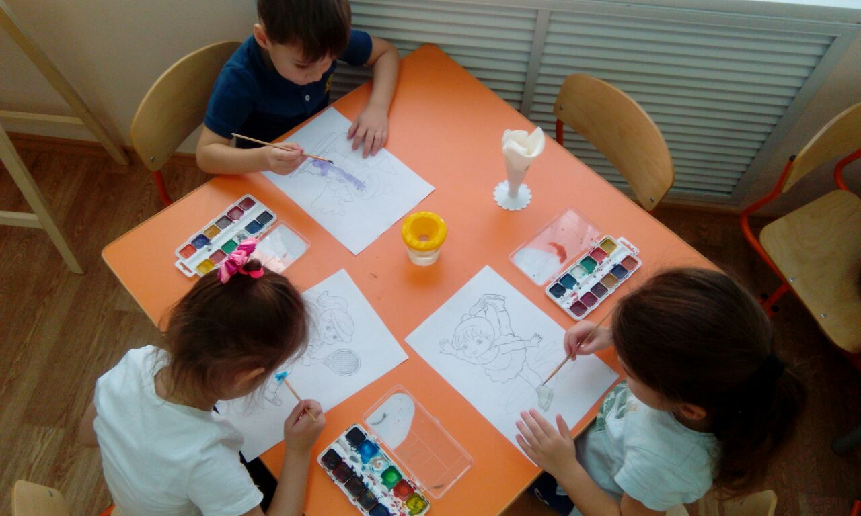
Работа в раскрасках на тему «Здоровый образ жизни»

Slide 26
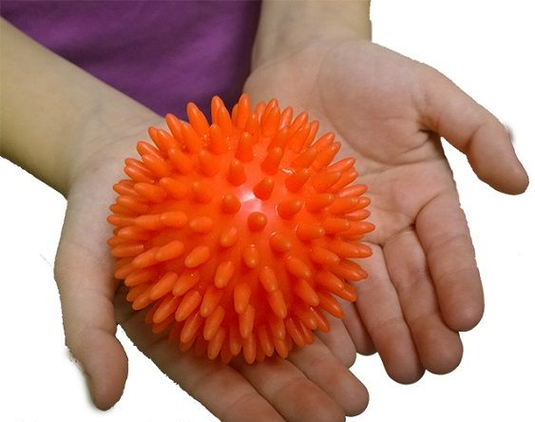
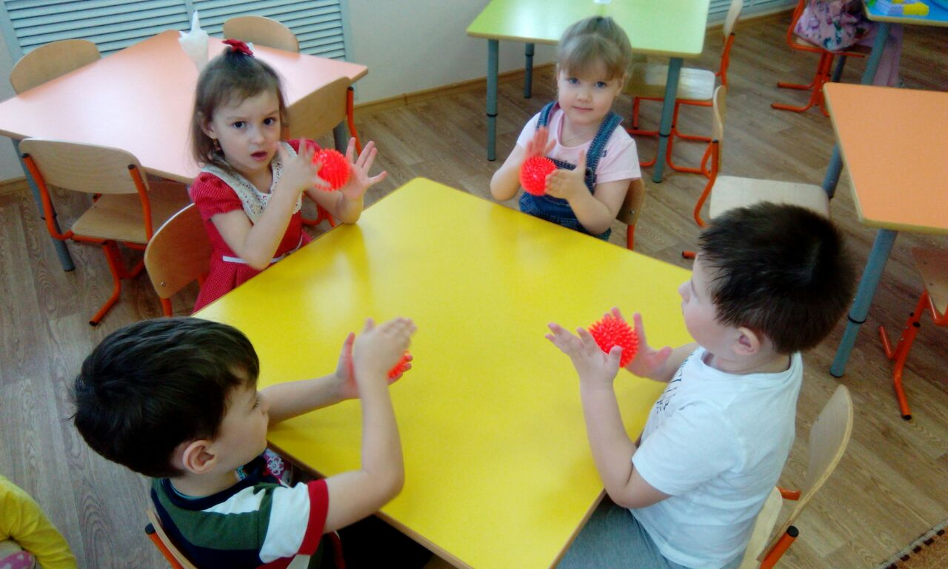
Этот шарик непростой, Весь колючий, вот такой! Меж ладошками кладем, Им ладошки разотрем. Вверх, вниз его катаем, Свои ручки развиваем.

Slide 27
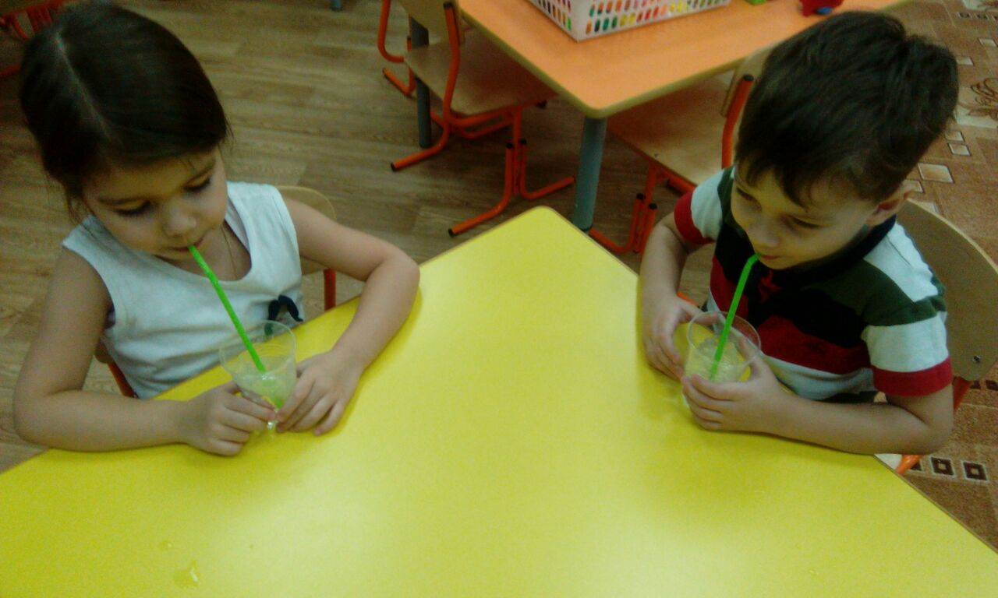
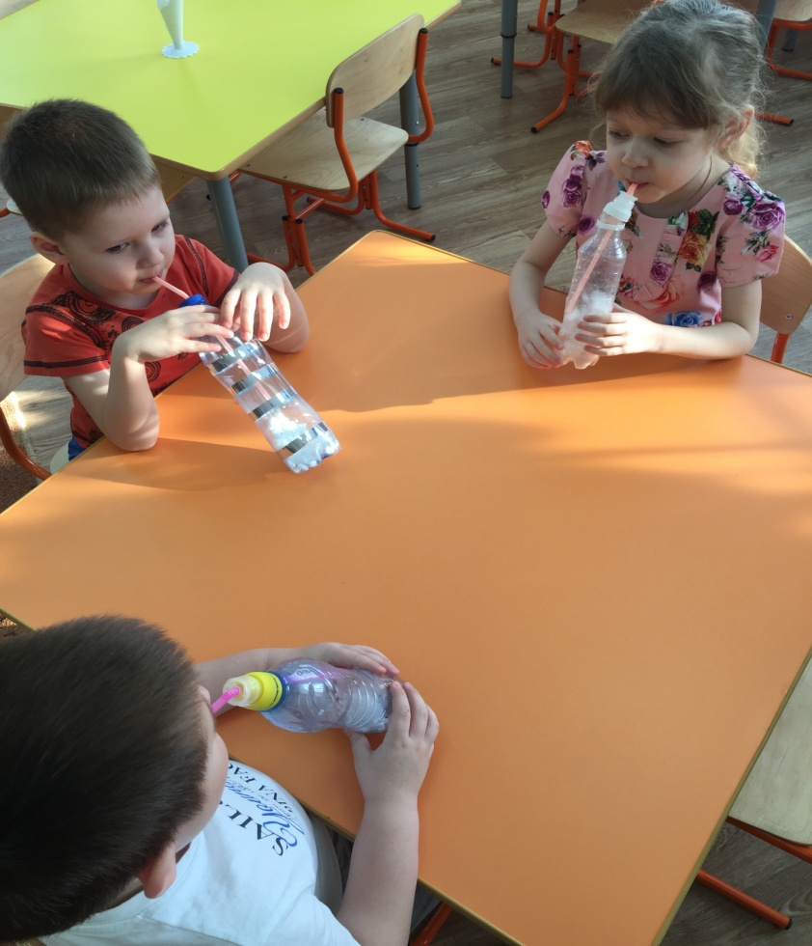
Дыхательная гимнастика

Slide 28
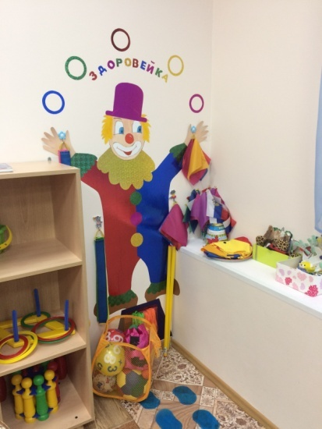
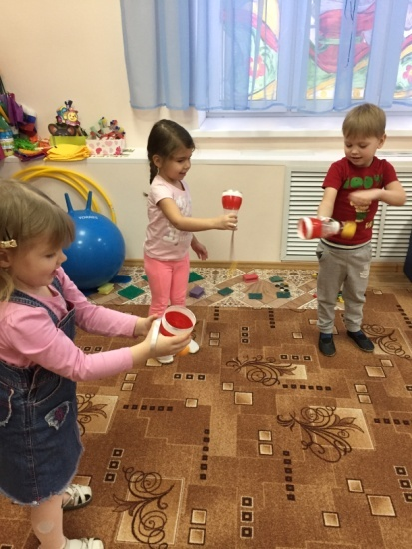
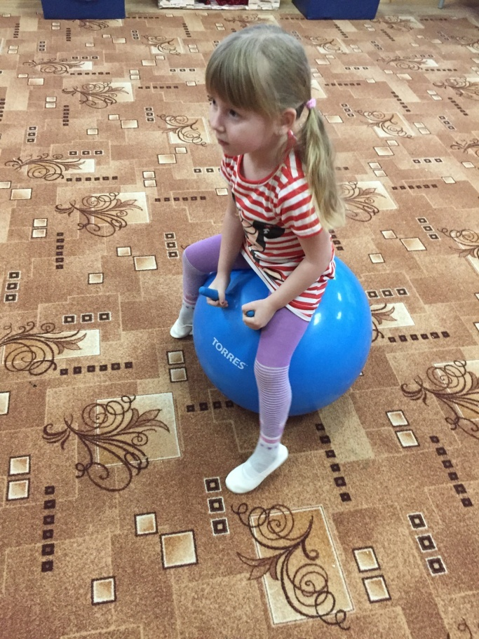
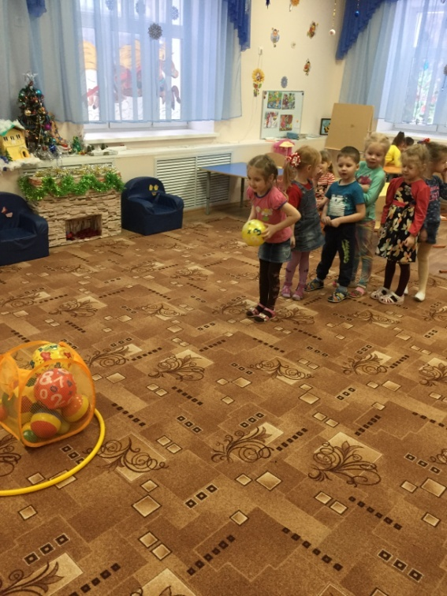
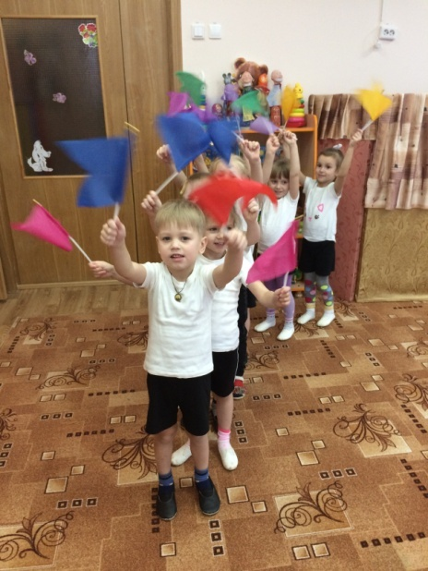
Игры в уголке двигательной активности

Slide 29
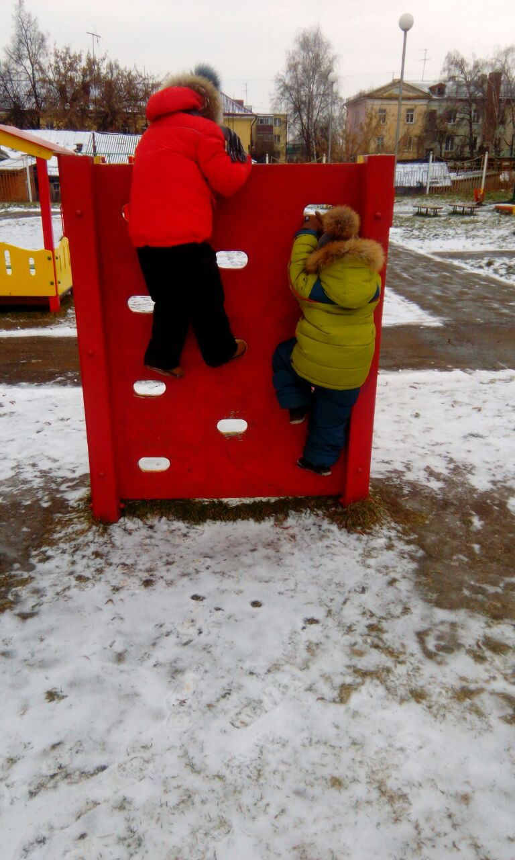
Игровая ситуация «Скалолаз»

Slide 30
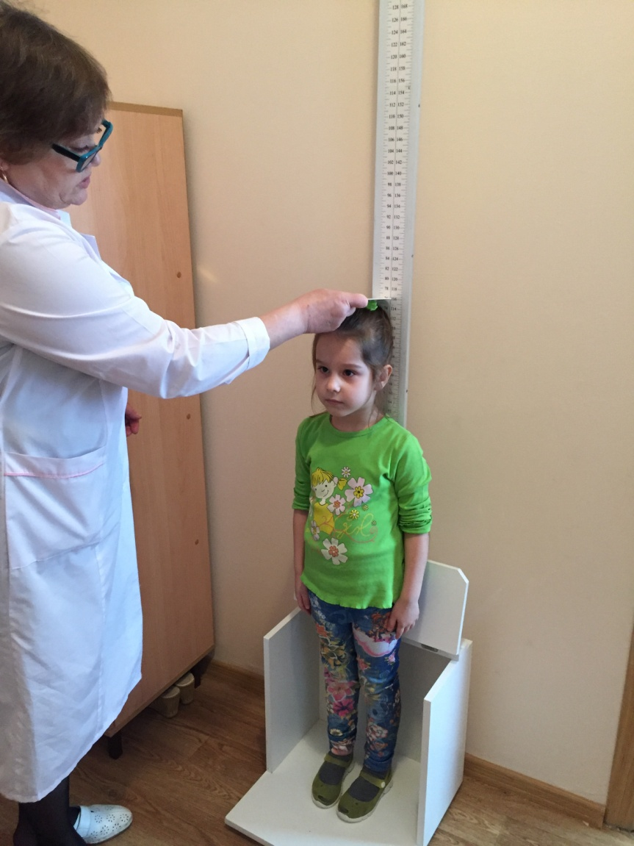
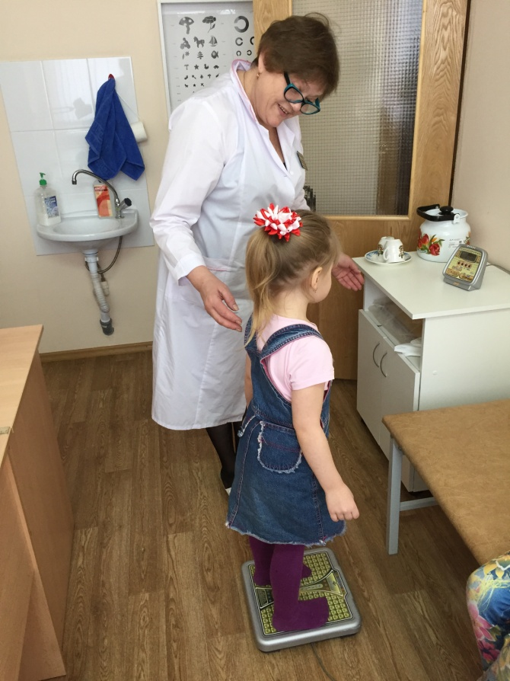
В гостях у медсестры

Slide 31
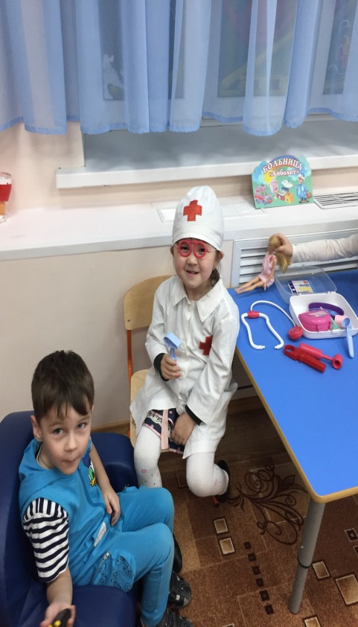
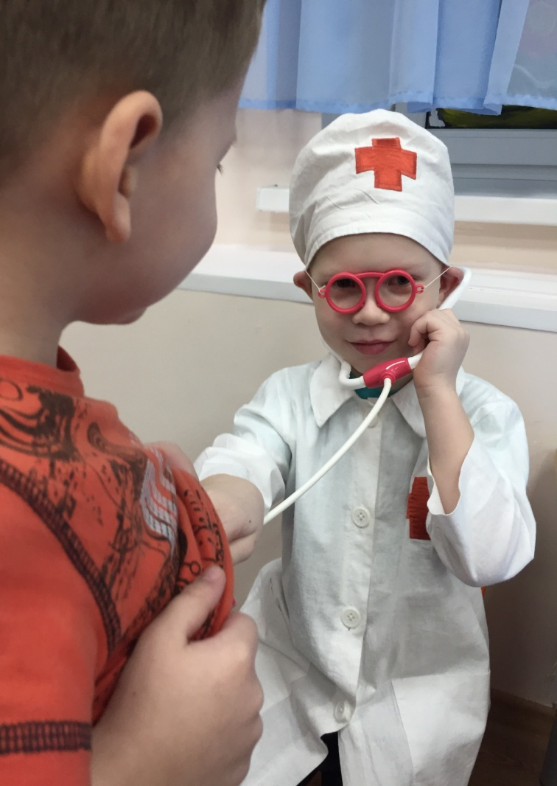
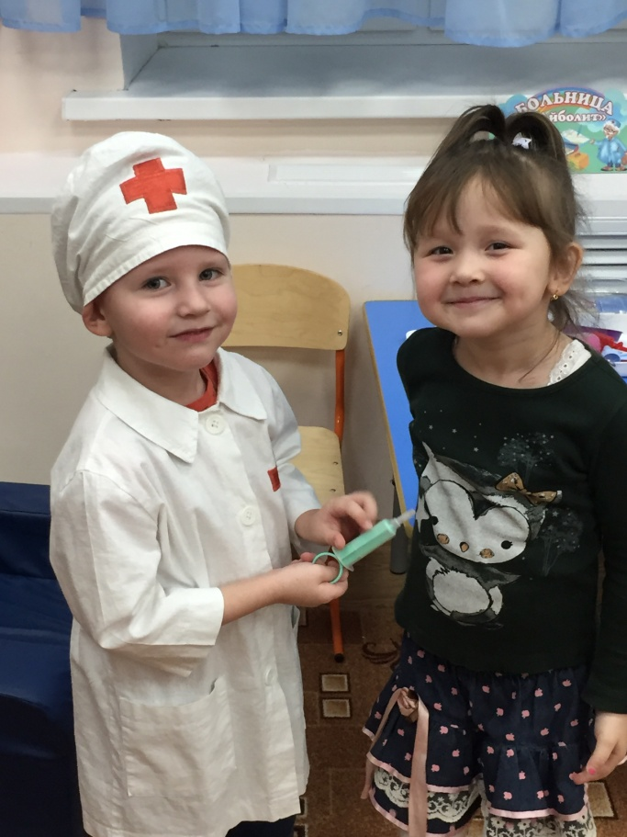
Сюжетно –ролевая игра «Больница»

Slide 32
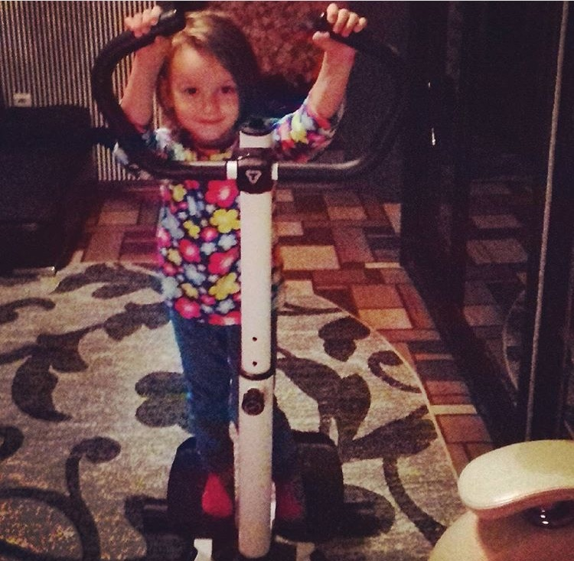
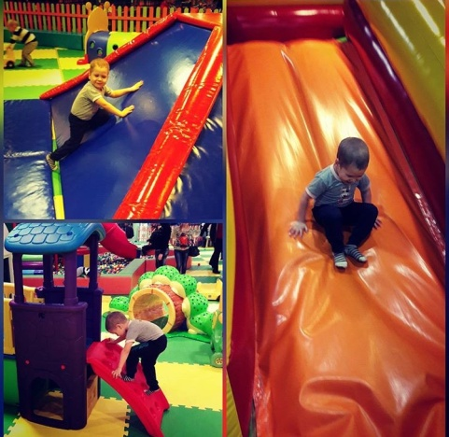
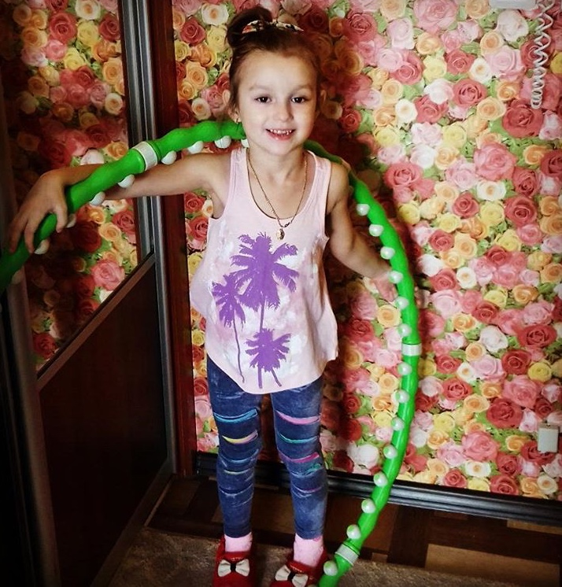

Slide 33
Спорт в семье

Slide 34
Дидактическая игра : «Фрукты и овощи»

Slide 35
Свежий воздух-залог здоровья!

Slide 37
«Медсестра О пользе закаливания»

Slide 38
Чтение литературы про здоровый образ жизни

Slide 39
Просмотр презентации : Солнце, воздух и вода наши лучшие друзья!

Slide 40
Прогулка на воздухе

Slide 41
Выставка детских рисунков

Slide 42
НОД «К нам пришел доктор Айболит»

Slide 43
Работа с родителями: консультации, беседы

Slide 44
3. Заключительный
Содержание деятельности воспитателя и детей:
Итоговое мероприятие проекта «Здоровому- быть здорово!»;
подготовка презентации Проекта «Здоровому- быть здорово!»;
анализ полученных результатов.
Работа с родителями: подготовка и участие родителей в итоговом
мероприятии.
Срок реализации: 02.10 – 19.02.2018 г.
Ответственные за выполнение:
воспитатель, родители.

Slide 45
Диагностика заболеваемости

Slide 46
Использованные материалы:
1. Аверина И. Е. Физкультминутки и динамические паузы в ДОУ.
2. Анохина И. А. Приобщение дошкольников к здоровому образу жизни: методические рекомендации.
3. Белая К. Ю. Формирование основ безопасности у дошкольников (2-7 лет).
4. Борисова М. М. Малоподвижные игры и игровые упражнения для занятий с детьми 3-7 лет.
5. Змановский Ю. Ф. К здоровью без лекарств.
6. Нефедова Е. А, Узорова О. В Пальчиковая гимнастика.
7. Пензулаева Л. И., Оздоровительная гимнастика. Комплексы упражнений (3-7 лет)
8. Пензулаева Л. И. Физическая культура в детском саду. Средняя группа (4-5 лет)
9. Степаненкова Э. Я. Сборник подвижных игр.
Для публикации информации о детях получено письменное разрешение родителей (законных представителей).

